Slide 1

السلم المجتمعي

Slide 2
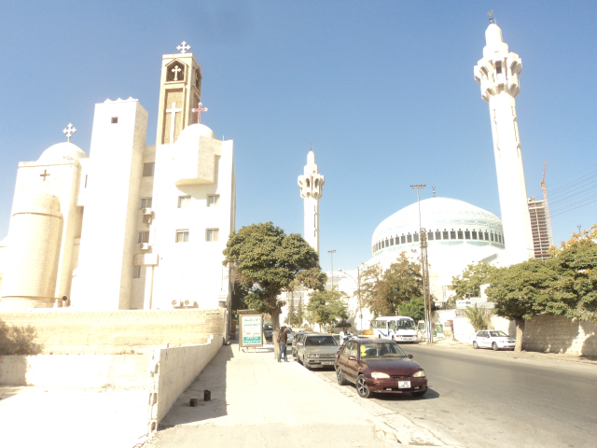

أولاً : مفهوم السلم داخل المجتمع
السلم المجتمعي :
التوافق والتعايش والوئام بين مختلف الجماعات داخل المجتمع في اطار من الأخوة والتعاون.
عرف

Slide 3
التوافق والتعايش والوئام يعني:
قبول الآخر، والاقناع بدلا من فرض الرأي بالقوة أو بالتهديد و تفهم حاجات الآخر .

Slide 4
ما أهمية الحوار في نشر السلم المجتمعي؟
أهمية الحوار
3. يكتشف المتحاورون بالحوار ما خفي عنهم من الحقيقة .
1. وسيلة للاتصال والتواصل بين الناس .
2. يستخدم المتحاورون الحوار لمعرفة الحقيقة .

Slide 5
جهات تشترك في تحقيق السلم المجتمعي
3 – وسائل الاعلام
نشر السلم عن طريق وسائل الاعلام .
التوعية بأهمية الابتعاد عن العنف
2 – دور العبادة
احترام افراد المجتمع .
اللجوء الى الحوار في حل المشكلات .
1- الاسرة
تعلم الأسرة الفرد اسس الحوار والتفاهم والتعايش مع الاخرين .
4 – المدرسة
تعلم المدرسة على نبذ السلوكات السلبية للطلبة وتعزيز السلوكات الايجابية مثل :
احترام الاخرين وتقبل اراء الاخرين .
تنمية مبادىء الحوار الهادف بين الطلبة .

Slide 6
عدد ؟
الآثار الناتجة على المجتمع من انتشار السلم المجتمعي
تماسك افراد المجتمع وتكاتفهم .
تحقيق المساواة بين الجميع امام القانون .
قبول آراء الآخرين وحرية التعبير .
نشر الامن والاستقرار والتسامح داخل المجتمع .

